Slide 1


Slide 2
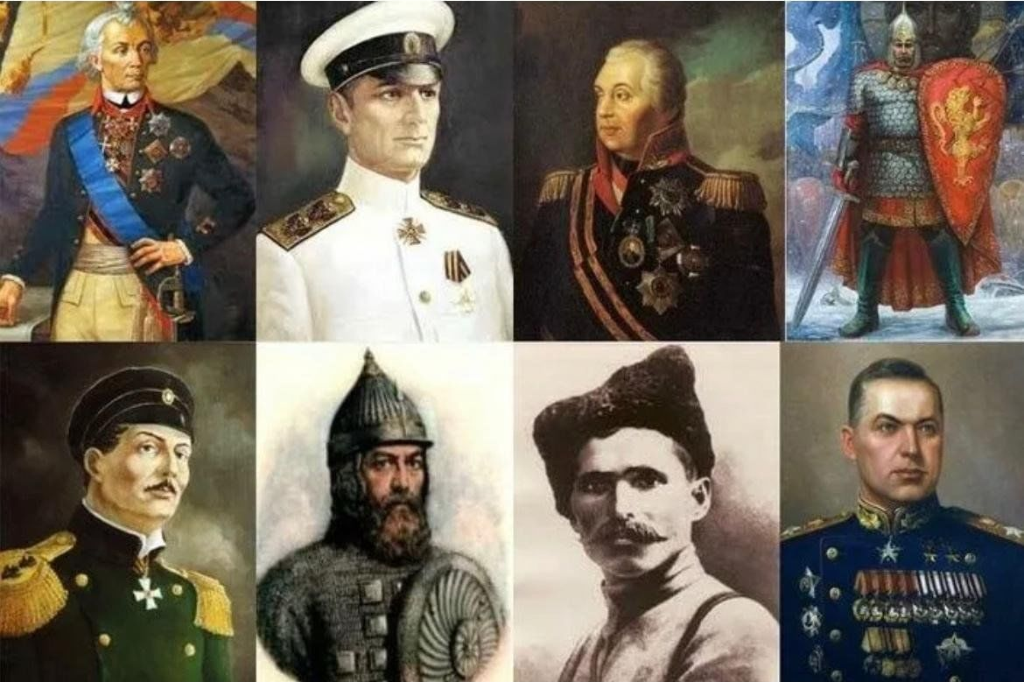

Slide 3
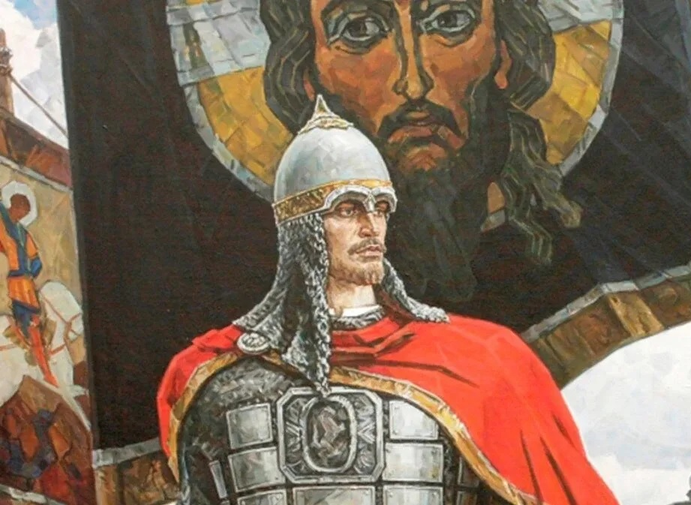
ЗАЩИТНИКИ ОТЕЧЕСТВА
Александр Невский (1221–1263 гг.)
Герой Руси, великий полководец и воин, заступник земли русской и Отечества, князь Новгородский, Киевский и Владимирский.
Известен победами в битвах на Неве и Чудском озере. Не проиграл ни одного сражения.
В июле 1240 года состоялась знаменитая Невская битва, когда Александр напал на шведов на Неве и победил. Именно после этой битвы князь получил почетное прозвище «Невский».
«Кто к нам с мечом придёт, от меча и погибнет!»

Slide 4
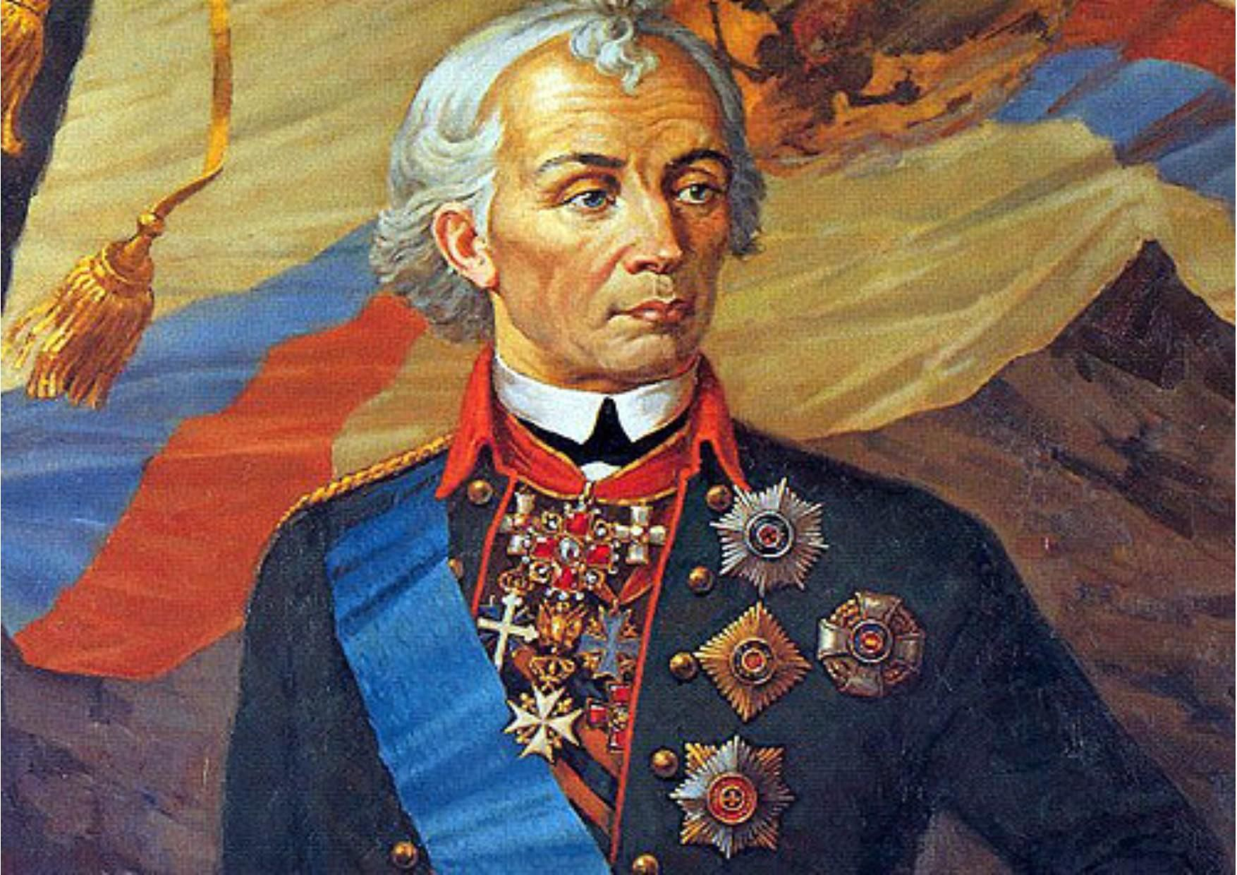
ЗАЩИТНИКИ ОТЕЧЕСТВА
Александр Васильевич Суворов (1730 – 1800)
—выдающийся русский полководец, генералиссимус, один из основоположников отечественного военного искусства.
Известен тем, что не проиграл ни одного сражения, включая те, где силы противника значительно превосходили российскую армию по численности.
Жизнь Суворова была трудной жизнью воина, он бывал много раз ранен, терпел лишения и обиды. Был необыкновенно трудолюбив. Всю жизнь он занимался самообразованием, хорошо изучив, помимо военных дисциплин, математику, философию, историю, владел восемью языками, занимался литературным творчеством, философией.

Slide 5
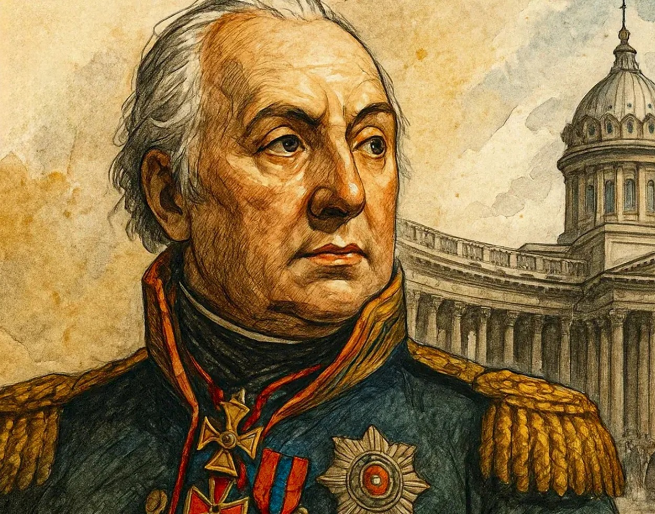
ЗАЩИТНИКИ ОТЕЧЕСТВА
Михаил Илларионович Кутузов (1745–1813)
Знаменитый русский полководец, генерал-фельдмаршал, главнокомандующий русской армией во время Отечественной войны 1812 года.
Кутузов известен миру прежде всего как победитель в войне с Наполеоном. Когда началась война , Кутузову уже было 65 лет. «Этот толстый одноглазый старик мне не опасен» - считал Наполеон Бонапарт, которому в 1812 году было 43 года, им уже была завоевана большая часть Европы. Но он ошибся. Он не учел, что возраст Кутузова — это огромный жизненый опыт, воинский в том числе, ведь Кутузов участвовал в военных действиях с 14 лет.

Slide 6
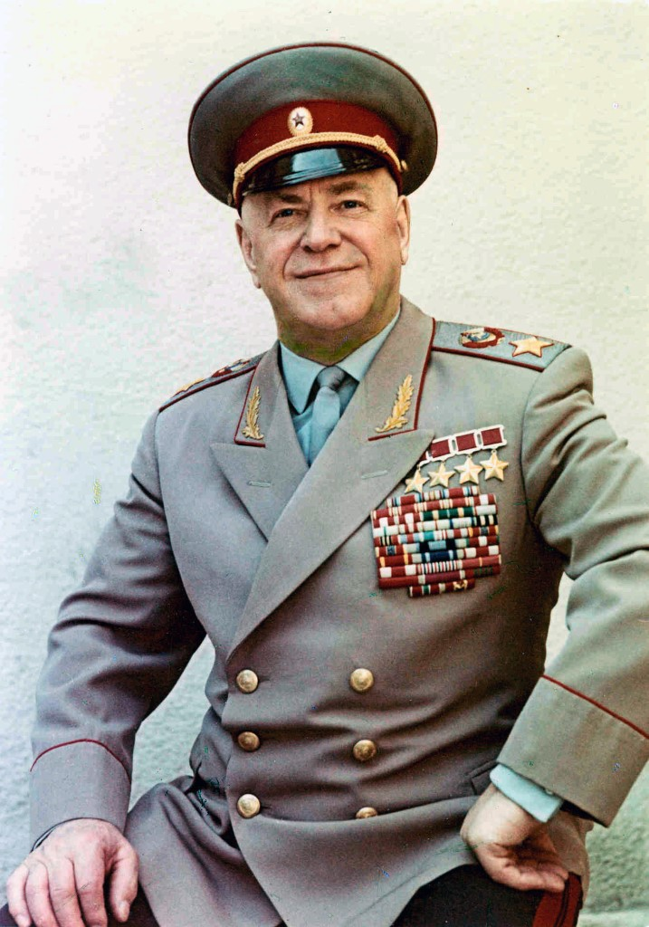
ЗАЩИТНИКИ ОТЕЧЕСТВА
Георгий Константинович Жуков (1855 – 1957)
советский полководец, четырежды Герой Советского Союза, кавалер двух орденов «Победа» и множества других советских и иностранных орденов и медалей. За вклад, повлиявший на исход Великой Отечественной войны, в народе получил прозвище «Маршал Победы».
Маршал Жуков вошел в мировую историю военного искусства как самый успешный полководец Второй мировой войны. Его блестяще проведенные военные операции были изучены и взяты на вооружение многими военными деятелями по всему миру, а вклад советского маршала в победу над нацизмом навсегда останется в памяти человечества.

Slide 7
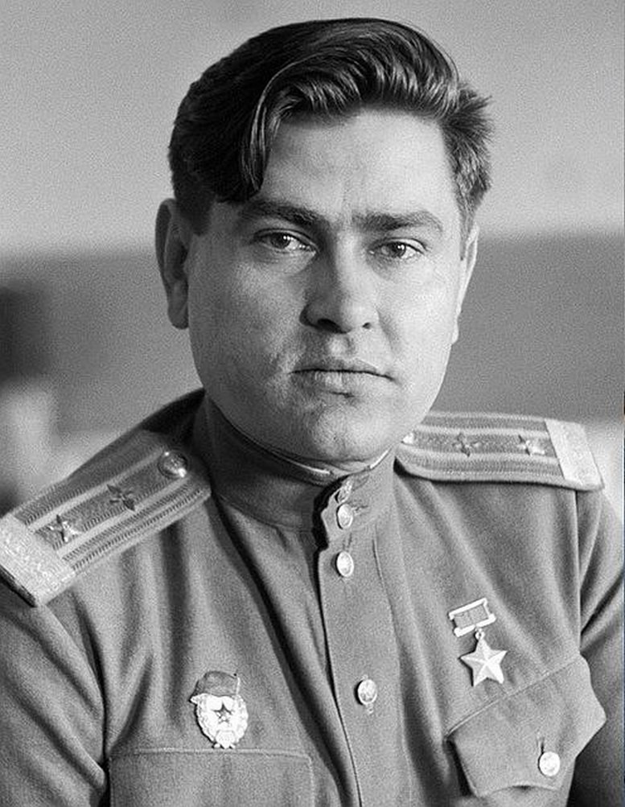
ЗАЩИТНИКИ ОТЕЧЕСТВА
Алексей Петрович Маресьев (1916–2001)
Легендарный летчик, прототип героя «Повести о настоящем человеке»
В 1942 году раненый в обе ноги Маресьев 18 суток полз по снегу и болотам, пробираясь к своим после того, как его самолет был сбит.
Еле живого советского летчика нашли близ деревни Новгородской области и отправили в госпиталь с гангреной. Дело было настолько плохо, что выжить ему удалось лишь чудом – уже по пути в морг на молодого военного обратил внимание легендарный профессор Теребинский и взялся за операцию. После ампутации Маресьев научился ходить на протезах и вернулся в небо.

Slide 8
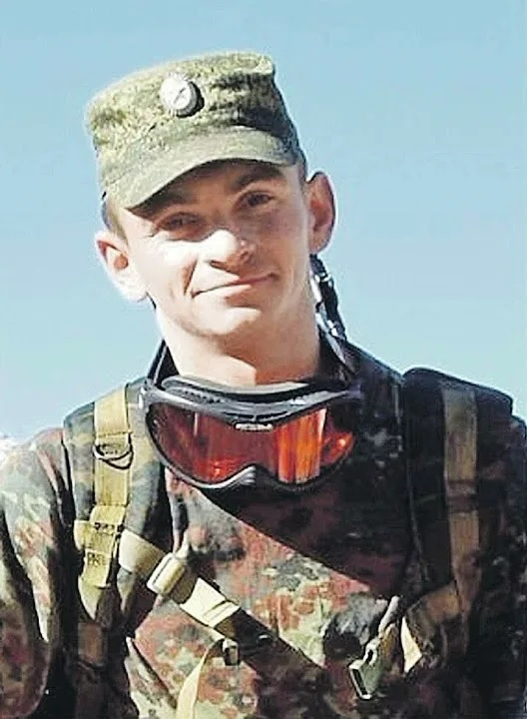
ЗАЩИТНИКИ ОТЕЧЕСТВА
Российская армия чтит героические традиции прошлого и новыми подвигами доказывает свою верность присяге и Отечеству.
1 марта 2000 года рота псковских десантников приняла смертельный бой с террористами и наемниками на высоте 776.0 в Чечне. Сражаясь в окружении, рота погибла, но до конца выполнила свой воинский долг.
17 марта 2016 года старший лейтенант Александр Прохоренко, попав в окружение в Сирии, вызвал огонь на себя и ценой собственной жизни уничтожил отряд террористов.
И сегодня русские воины на СВО, выполняя поставленные задачи, демонстрируют мужество, стойкость и профессионализм, защищая мирное население и обеспечивая безопасность границ нашей Родины.

Slide 9
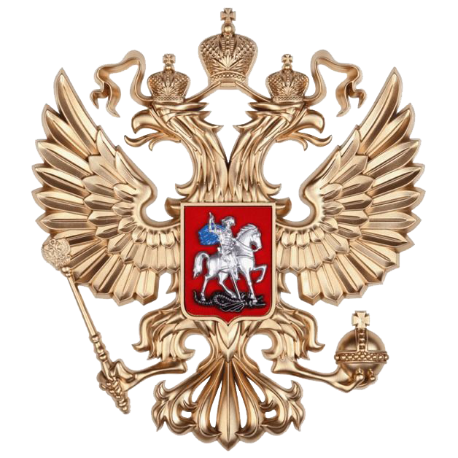
ВАЖНЫЕ ДАТЫ
9 мая – День Победы
23 февраля – День защитников Отечества
9 декабря - День Героев Отечества
22 июня — День памяти и скорби
3 декабря — День Неизвестного Солдата

